Slide 1
第九章：社会主义建设
在探索中曲折前进

Slide 2
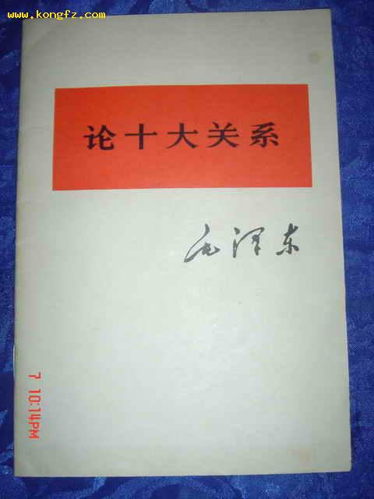
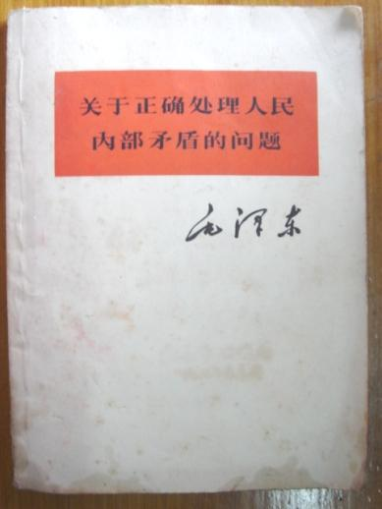
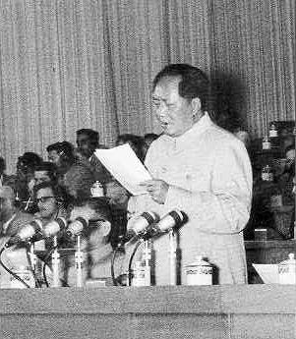
思考：
一、中国共产党人在1956年至1957年的早期探索中对社会主义建设有哪些理论建树？

Slide 3
探索背景
第一个五年计划的实施标志着全面建设社会主义的开始，中国的社会主义建设有一个良好的开局
建国初照搬苏联模式，苏共二十大暴露其弊端，毛泽东提出以苏为鉴, 把马克思主义与中国社会主义建设实践第二次结合的命题。

Slide 4
苏共二十大秘密报告
1956年2月24日苏共二十大闭幕。 赫鲁晓夫突然向大会的代表们作了《关于个人崇拜及其后果》的报告（即所谓《秘密报告》）从根本上否定斯大林，要求肃清个人崇拜在各个领域的流毒和影响。苏共二十大在国内外产生巨大的反响。
中共中央派代表团参加了苏共“二十大”。中国方面认为，苏共“二十大”在破除斯大林的个人崇拜并揭露其错误的严重性方面具有积极意义，同时又认为赫鲁晓夫全盘否定斯大林的观点是不对的。因此，中共中央一方面采取维护斯大林的立场，一方面开始以苏联为鉴戒，探索适合中国情况的建设社会主义的正确道路。

Slide 5
对社会主义建设的理论建树
1、 1956年毛泽东提出《论十大关系》是中国共产党探索中国特色社会主义的开端
经济关系5个：农、轻、重工业的关系，国防工业与民用工业的关系，沿海工业和内地工业的关系，积累与消费的关系，中央与地方的关系。
政治关系4个：革命与反革命关系，汉族与少数民族的关系，党与非党的关系，是非关系。
文化关系1个：中外文化关系。

Slide 6
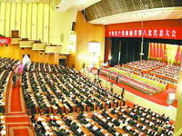
2、“八大”成果
对社会主义社会主要矛盾作出正确判断
人民对于经济文化迅速发展的需要同当前经济文化不能满足人民需要的状况之间的矛盾

Slide 7
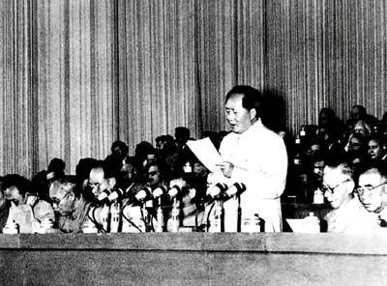
2、“八大”成果
坚持1956年5月党中央提出的既反保守又反冒进，即在综合平衡中稳步前进的经济建设方针。

Slide 8
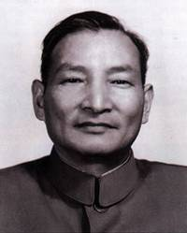
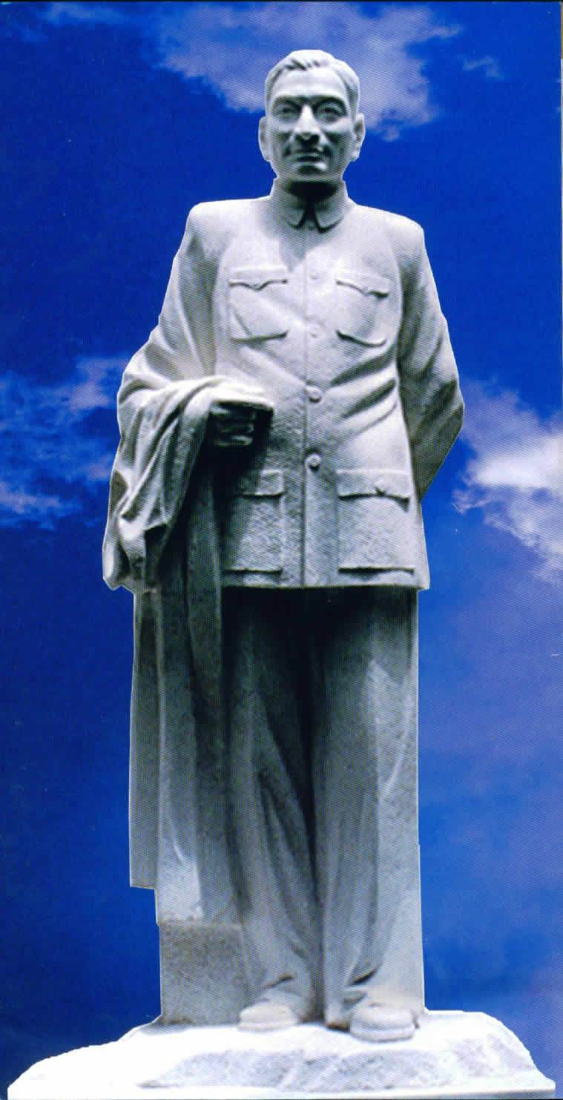
陈云提出“三个主体，三个补充”
国家经营是主体
个体经营作补充
计划生产是主体
自由生产作补充
国家市场是主体
自由市场作补充

Slide 9
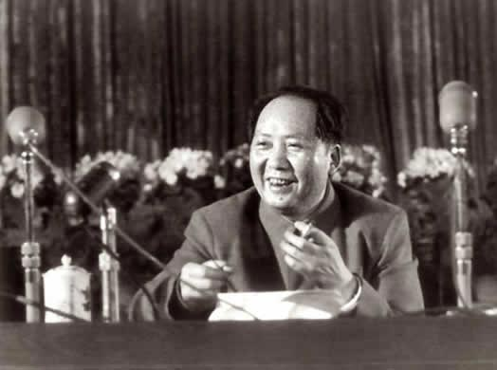
3、《关于正确处理人民内部矛盾的问题》
社会主义社会的基本矛盾仍然是生产关系和生产力、上层建筑和经济基础之间的矛盾。解决社会主义社会基本矛盾的途径和方法是社会主义制度本身。
必须区分社会主义社会两类不同性质的社会矛盾，把正确处理人民内部矛盾作为国家政治生活的主题。

Slide 10
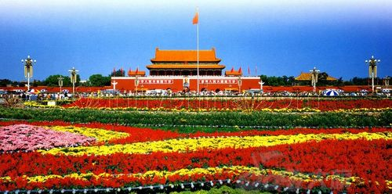
思考
二、1956年至1976年社会主义建设时期我们取得了哪些建设成就？

Slide 11
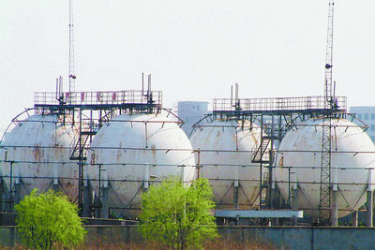
1、初步形成独立、比较完整的工业体系和国民经济体系
1952年到1980年的28年间，工农业总产值平均年增长率为8.2%，其中工业年均增长11.1%，农业年均增长3.4%。

Slide 12
中苏决裂
中苏闹翻实际上是在1958年。这一年发生了长波电台和联合舰队之争。毛泽东认为这两件事表明苏联企图在军事上控制中国，涉及到国家主权和尊严，所以坚决不让步。
1958年4月，苏方提出要在中国建立用于潜艇舰队海上通讯联络的长波电台，苏联出资7000万卢布，中国出3000万卢布，建后归苏方控制。此事涉及国家主权问题，毛泽东决不听从。

Slide 13
中苏决裂
不久苏方又提出搞中苏联合舰队，建在中国海岸线上，所有权各半，毛泽东当即拒绝。赫鲁晓夫到中国和毛泽东面谈，毛泽东说：英国人和别的外国人已经在我们的国土上呆了那么多年，我们再也不想让任何人利用我们的国土来达到他们自己的目的。赫鲁晓夫的大国沙文主义在毛泽东面前碰了钉子，次年6月，苏方提出中断提供原子弹样品和生产原子弹的技术资料。再过一年，苏方撤走专家、撕毁合同，至此中苏决裂已经到了无可挽回的地步。

Slide 14
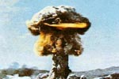
2、人民生活水平的提高与文化、医疗、科技事业的发展
1964年10月，中国爆炸了第一颗原子弹。1967年6月，爆炸了第一颗氢弹。1970年1月，第一枚中远程导弹发射成功。同年4月，第一颗人造地球卫星发射成功。1975年，可回收人造卫星试验成功。

Slide 15
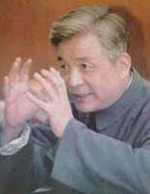
人物介绍：邓稼先
1924年出生于安徽怀宁县一个书香门第之家,祖父是清代著名书法家和篆刻家,父亲是著名的美学家和美术史家,曾担任清华、北大的哲学教授。
1941年考入西南联大物理系，毕业后回到北平，受聘北京大学物理系任助教。
他于1947年通过了赴美研究生考试，于翌年秋进入美国普渡大学研究生院。由于他学习成绩突出，不足两年便读满学分，并通过博士论文答辩。此时他只有26岁，人称“娃娃博士”。他取得学位刚9天，毅然放弃了在美国优越的生活和工作条件，回到了祖国。
1958年8月他奉命带领几十个大学毕业生开始研究原子弹制造的理论。
1964年10月16日中国爆炸了第一颗原子弹。 1967年6月17日中国爆炸了第一颗氢弹。
1986年7月29日，邓稼先因癌症不幸逝世，终年62岁。人民将永远怀念这位被称做“两弹”元勋的这位我国核武器研制工作的开拓者和奠基者。

Slide 16
3、国际地位提高与国际环境改善
“一边倒”政策 ：中华人民共和国成立之际，毛泽东宣布新政府的外交方针是坚决倒向以苏联为首的社会主义阵营。
和平共处五项原则 ：周恩来1953年在中印谈判会议上代表中国政府提出国与国之间和平共处五项原则，即——互相尊重领土主权、互不侵犯、互不干涉内政、平等互利、和平共处。1955年万隆会议予以确认。

Slide 17
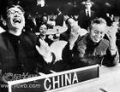
基本事实：1971年恢复中国在联合国的席位
1972年2月，美国总统尼克松正式访华,两国签署《中美联合公报》，中美交往的大门终于被打开。
1972年9月， 田中角荣访华，中日关系实现了正常化。
同中国建交的国家，从1965年的49个增加到1976年的111个，仅1970年以后的新建交国就有62个。

Slide 18
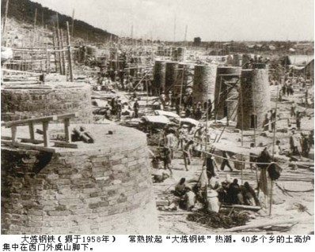
思考
三.1956年至1976年社会主义建设时期出现了哪些失误？

Slide 19
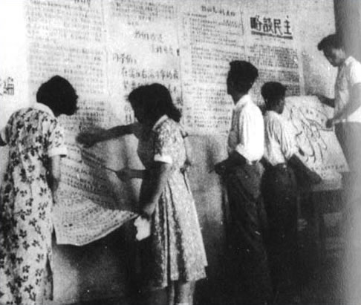
1、反右扩大化
１９５７年４月，中共中央发出《关于整风运动的指示》以克服近年来党内新滋长的官僚主义、宗派主义和主观主义的错误倾向
整风运动中出现了一些向社会主义进攻的右派分子，党中央给予反击开展了反右的斗争
反右斗争被严重扩大化 ，造成严重后果

Slide 20
一部反映右派当年生存状况的作品——《夹边沟记事》
这是一段尘封五十多年的历史。书中所指的夹边沟，为甘肃酒泉一个羁押右派分子的劳改农场，从1957年开始关押的近三千人，至1960年底幸存者已不足一半，是一处充满了苦难、饥饿和死亡的伤痛之地。作者历经数年，大海捞针般搜寻和采访了近百名当事人，并在高度忠于历史事实的基础上，完成了这部极具震撼力的纪实性小说。全书通过近20个故事，对众多受难者命运的来龙去脉进行了深沉的揭示，对绝境中的人性有着十分出色的绘状，更直视了这一历史悲剧的精神本质和深刻教训。

Slide 21
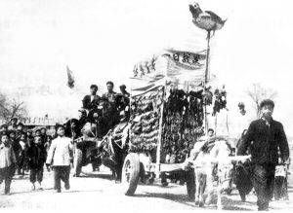
2、 “大跃进”和农村人民公社化运动
大炼钢铁及其“大跃进”
大跃进：1958年至1960年进行的超越国民经济承受能力、无视经济规律的、以高指标浮夸风为特征的群众性经济建设运动。

Slide 22
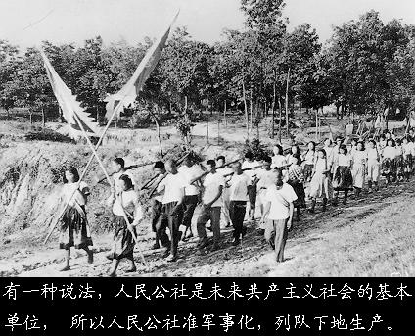
人民公社：1958年北戴河会议决定全国农业合作社一律合并为以乡为单位、政社合一、工农商学兵合一的农村社会基本组织。

Slide 23
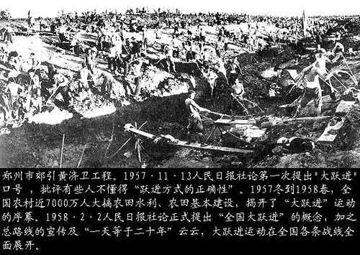
总路线：1958年八大二次会议提出“鼓足干劲、力争上游、多快好省地建设社会主义”。
人有多大胆，地有多高产，不怕做不到，就怕想不到。

Slide 24
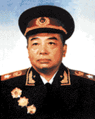
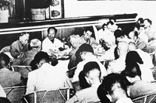
3、反右倾斗争
１９５９年７月２日至８月１日党中央在江西庐山召开了政治局扩大会议
彭德怀给毛泽东的一封信使会议方向急转直下，彭德怀、黄克诚、张闻天、周小舟等被定为“反党集团” ，会后开展了反右倾斗争。

Slide 25
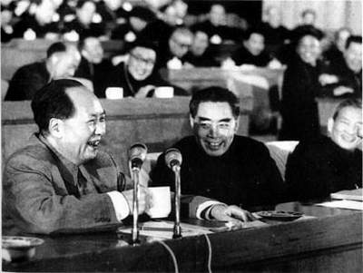
对“大跃进”的纠正
八字调整方针：1961年八届九中全会提出旨在纠正大跃进错误的“调整、巩固、充实、提高”方针。

Slide 26
4、“文化大革命”全局性的错误
1、文化大革命发生的原因
毛泽东晚年在社会主义社会阶级斗争问题上的错误认识发展得越来越严重，他的个人专断作风逐步损害党的民主集中制，对他的个人崇拜现象逐步发展。
中共中央未能及时纠正这些错误
林彪、康生、江青等又别有用心地利用和助长了这些错误

Slide 27
2、发动文化大革命的理论依据
一大批资产阶级的代表人物，反革命的修正主义分子，已经混进党里、政府里、军队里和文化领域，大多数的单位的领导权已经不在马克思主义者和人民群众手里，党内走资本主义道路的当权派在中央形成了一个资产阶级司令部，它有一条修正主义的政治路线和组织路线，在各省、市、自治区和中央各部门都有代理人。过去的各种斗争都不能解决问题，只有实行文化大革命，公开地、全面地、自下而上地发动广大群众来揭发上述黑暗面，才能把被走资派篡夺的权力重新夺回来。

Slide 28
3、文革的准备
1965年冬，他批准发表姚文元署名的《评新编历史剧〈海瑞罢官〉》，在意识形态领域开展了政治批判运动 。
1966年2月，中共中央转发了文化革命五人小组《关于当前学术讨论的汇报提纲》即《二月提纲》，试图对当时恶性发展的政治批判加以一定的限制。3月底，毛泽东否定《二月提纲》，并批判向中央提出《二月提纲》的文化革命五人小组组长彭真，由此加速了文化大革命的发动。

Slide 29
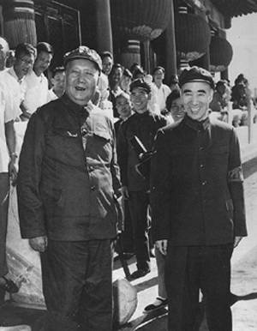
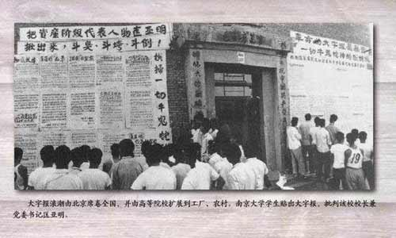
1966年“五一六”通知的发表是文革的开始
1966年“五一六”通知发表，毛泽东宣布文化大革命开始。1966年6月1日《人民日报》发表社论《横扫一切牛鬼蛇神》，文化大革命哄然而起。

Slide 30
4、文化大革命的过程
①1966年5月～1969年4月中国共产党第九次全国代表大会。
《五·一六通知》和《中共中央关于无产阶级文化大革命的决定》的发表
对所谓“彭真、罗瑞卿、陆定一、杨尚昆反党集团”和对所谓“刘少奇、邓小平司令部”进行了错误斗争，
成立了中央文革小组并使其成为文化大革命的指挥部。
1969年4月，党的九大全面肯定了文化大革命，并加强了林彪、江青、康生等人在党中央的地位 。

Slide 31
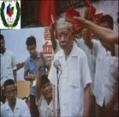
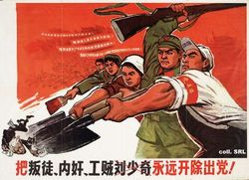

Slide 32
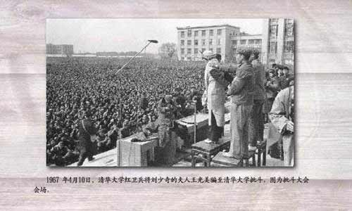

Slide 33
②从党的九大到1973年8月中国共产党第十次全国代表大会 。
1970～1971年间毛泽东、周恩来机智地粉碎了林彪反革命武装政变这次叛变。
党的十大继续了九大的“左”倾错误，并且使王洪文担任党中央副主席，江青、张春桥、姚文元、王洪文在中央政治局内结成四人帮，江青反革命集团的势力得到加强。

Slide 34
③从党的十大到1976年10月。
1974年初，江青、王洪文提出开展“批林批孔”运动，把矛头指向周恩来。
1976年9月毛泽东逝世，江青反革命集团乘机加紧篡夺党和国家最高权力的阴谋活动。
同年10月上旬，中共中央政治局执行人民意志，毅然粉碎了江青反革命集团，结束了历时10年的文化大革命。在粉碎江青反革命集团斗争中，华国锋、叶剑英、李先念等起了重要作用。

Slide 35
邓小平1975年整顿 ：邓小平对“文革”的错误进行了局部性整顿。这次整顿实际上是后来拨乱反正的预演。
天安门事件 ：又称四五运动。1976年初周恩来逝世，举国悲痛。清明节前后，在天安门广场发生了悼念周恩来、反对“四人帮”的群众运动。这场运动实质上是拥护以邓小平为代表的中国共产党的正确领导，为后来粉碎江青集团奠定了群众基础。

Slide 36
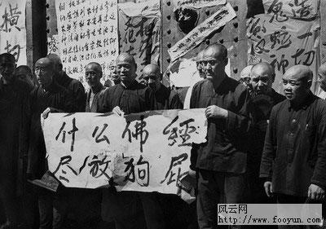
5、文化大革命的危害
政治上：文化大革命的长期动乱使党、国家和各族人民遭到严重的挫折和损失；民主和法制被肆意践踏，全国陷入严重的政治危机和社会危机。

Slide 37
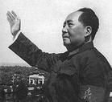
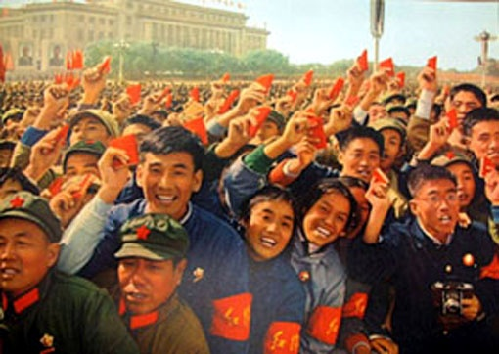
文化大革命的危害
经济上：十年间国民收入损失约5000亿元，人民生活水平长期无法提高。

Slide 38
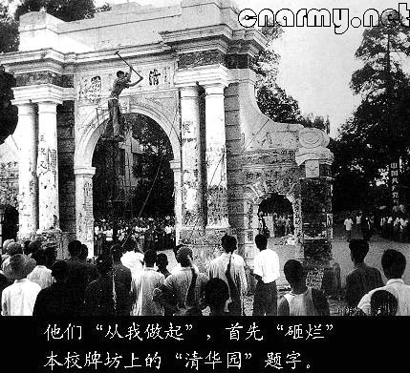
文化大革命的危害
文化上：科学文化教育事业遭到严重摧残，科学技术水平同世界先进国家的差距拉得更大，历史文化遗产遭到巨大破坏。

Slide 39
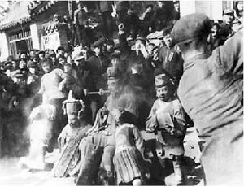
文化大革命的危害
意识形态上：中华民族的优良传统和道德风尚在相当程度上遭到毁弃。
文化大革命不是任何意义上的革命和社会进步，它是一场因领导者错误发动，被反革命集团利用，给党、国家和各族人民带来严重灾难的内乱。

Slide 40
6、文化大革命的经验教训
坚持民主集中制和集体领导原则。
加强社会主义法制，做到有法可依、有法必依、执法必严、违法必究。
以经济建设为中心不断发展社会生产力。

Slide 41
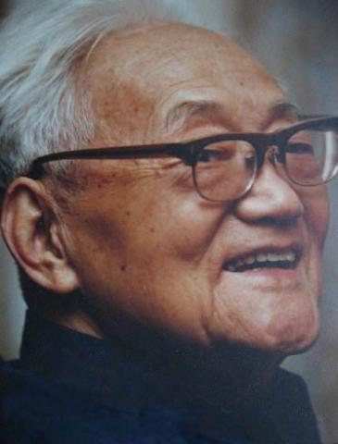
建立“文革”博物馆反思文革
决不让我们国家再发生一次“文革”，因为第二次的灾难，就会使我们民族毁灭，建立“文革”博物馆是一件非常必要的事，惟有不忘“过去”，才能做“未来”的主人。
-----巴金

Slide 42
四、如何看社会主义建设中的成功与失误？
如何看探索中的成功与失误 ：以毛泽东为代表的中共第一代领导在开始建设社会主义时有一个良好的开局，但后来在经济上出现了急于求成 “左”的路线和阶级斗争扩大化的错误，对于探索社会主义道路的曲折，我们应充分认识到：社会主义事业是人类历史上的全新事业，由于中国是在经济文化落后的基础上建设社会主义，需要经历一个相当长时间曲折的探索过程。我们要总结成功的经验，吸取失败的教训，更好地建设我们的社会主义。

Slide 43
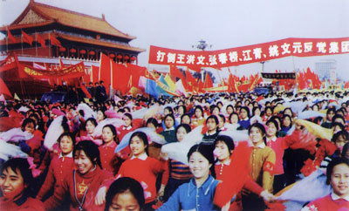
结束语
1976年粉碎了“四人帮”，结束了“文化大革命”，十一届三中全会使中国人民获得思想上的大解放，中国人民以饱满的热情去开创社会主义的新时代！

Slide 44
思考题
1. 中国共产党人在1956年至1957年的早期探索中对社会主义建设有哪些理论建树？
2.1956年至1976年社会主义建设时期我们取得了哪些建设成就，出现了哪些失误？如何看社会主义建设中的成功与失误？
3. 文革的危害是什么？文革的教训是什么？如何反思文革？
视频资料：纪录片《人间正道之艰辛探索》

Slide 45
下次课需要查阅的内容
查阅毛泽东生平资料，以“我眼中的毛泽东”为题制作一个幻灯片

